Slide 1
Presto in JD
2016/03/08
朱为章

Slide 2
Today Agenda
What is Presto?
How to program with Presto?
Hive vs Presto
Presto in JD
Q & A

Slide 3
Part１: What is Presto?

Slide 4
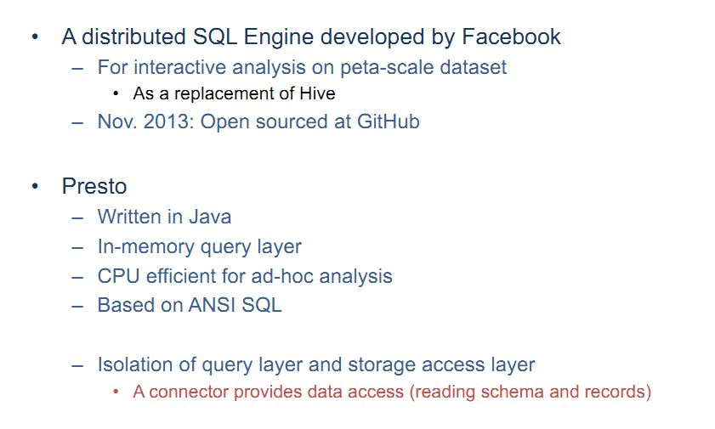
About
Notes:
Presto系统是用Java来实现的， 主要原因是Java的开发效率高，且拥有非常好的生态环境， 并且很容易同Facebook数据基础设施的其他Java应用进行集成。
Presto会将查询计划中的一部分动态地编译成JVM字节代码，并让JVM优化和生成原生的机器代码。
通过谨慎地使用内存和数据结构，Presto避免了通常Java程序会碰到的内存分配和垃圾收集（Java garbage collection）的问题。

Slide 5
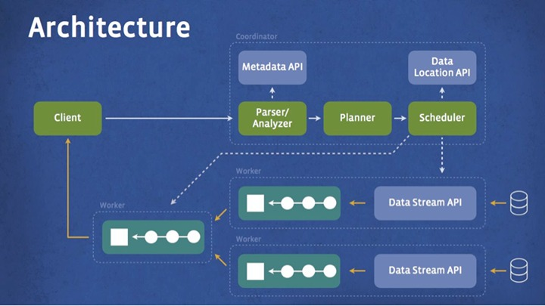
Architecture

Slide 6
Components
Client 提交SQL查询任务
Coordinator负责解析SQL语句，生成执行计划，分发任务给Worker节点执行。
Worker 负责实际执行查询任务。
如果配置了Hive Connector，需要配置一个Hive MetaStore服务为Presto提供Hive元信息，Worker节点与HDFS交互读取数据

Slide 7
Part２: How to program with Presto

Slide 8
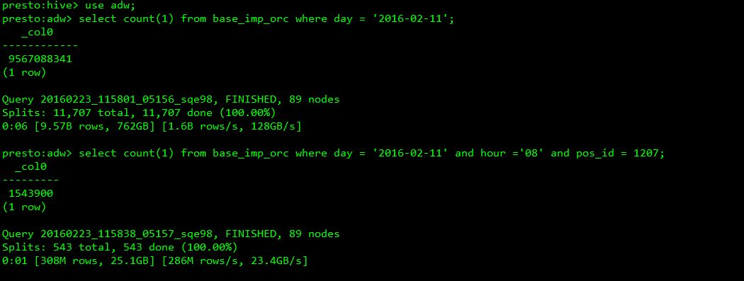
Presto Cli
./presto --server localhost:8080 --catalog hive --schema default

Slide 9
Language Api
Java
jdbc:presto://example.net:8080/hive/sales
C
https://github.com/easydatawarehousing/prestoclient/tree/master/C
Node
https://github.com/tagomoris/presto-client-node
Python
https://github.com/dropbox/PyHive
Php
https://github.com/360d-io-labs/PhpPrestoClient

Slide 10
Data Types
BOOLEAN
BIGINT
DOUBLE
VARCHAR
BINARY
JSON
DATE
TIME
TIMESTAMP
ARRAY
MAP

Slide 11
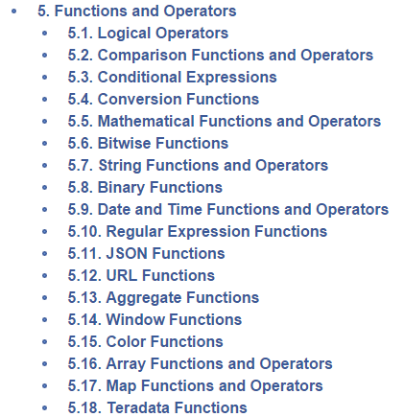
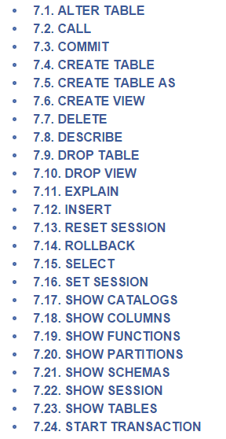
Functions && DDL
Notes:
https://prestodb.io/docs/current/

Slide 12
Part 3: Hive vs Presto

Slide 13
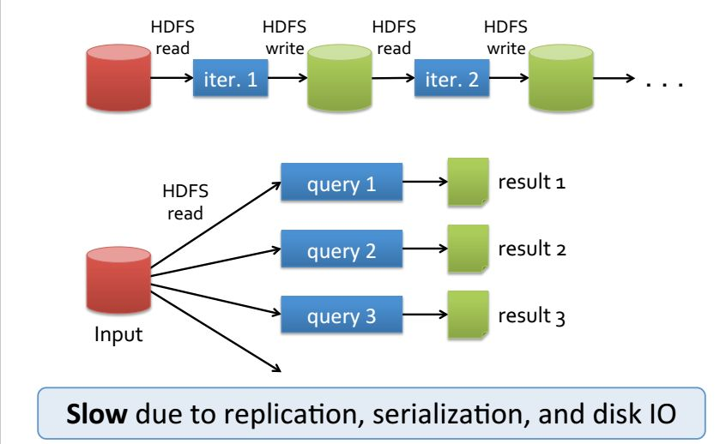
MapReduce

Slide 14
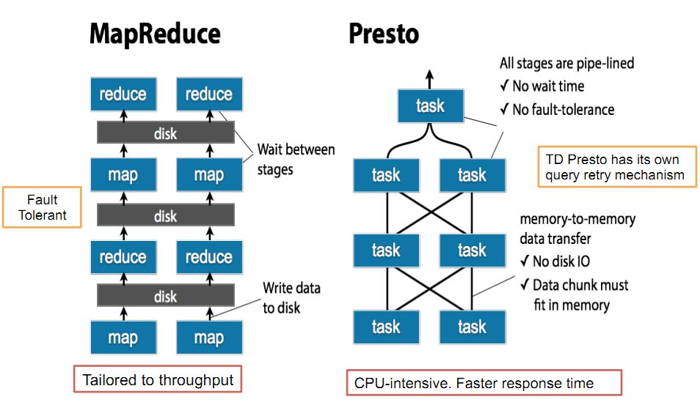
Pipeline

Slide 15
Useage
Hive:
Data warehouse
Data mining
Enterprise reports
Presto:
More real-time analyties
More interactive ad-hoc querys
Key lookup
Notes:
Presto 主要用于低频的，随机的，交互式查询

Slide 16
Input
Hive:
HDFS
Presto:
HDFS, HBase, Scribe,
MySQL, PostgreSQL, Sqlserver
Cassandra
JMX, Kafka

Slide 17
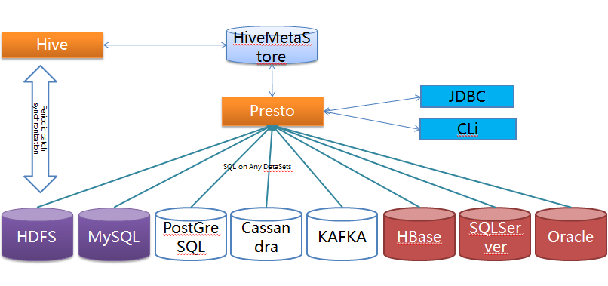
Connector

Slide 18
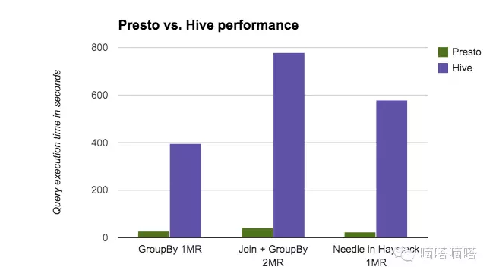
Speed

Slide 19
Demo
Count(1)
Key lookup
Group by
Join

Slide 20
Query across multiple DataSources
Mysql join hive
Select * from mysql.mscott.dept a join hive.hscott.emp b on a.deptno=b.deptno;
Oralce join Mysql
Select * from mysql.mscott.dept a join ora_routetab.scott.emp b on a.deptno=b.deptno;
Hbase join Mysql
Select * from hbase.hbasescott.dept a join mysql.mscott.emp b on a.deptno=b.deptno;
Hbase, Mysql, Hive multiple join
Select * from hbase.hbasescott.dept a join mysql.mscott.emp b on a.deptno=b.deptno join hive.hscott.salgrade c on cast(b.sal as double)=c.hisal;

Slide 21
Part４: Presto in JD

Slide 22
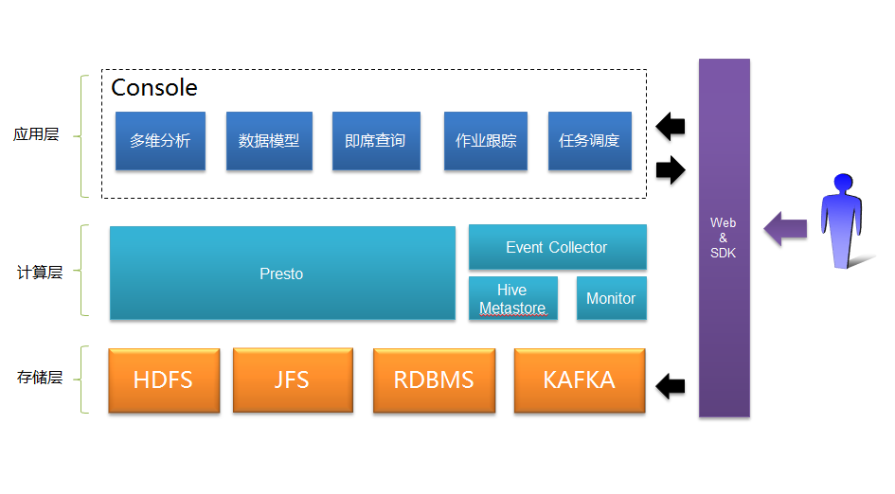
JD Presto

Slide 23
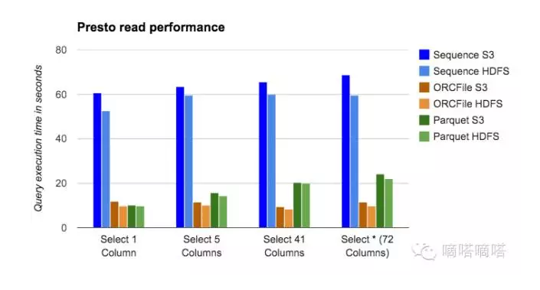
Orc is faster

Slide 24
JD Presto
现状
之前由京东云平台维护 (目前已交接到大数据部)
目前线上的千兆presto集群统计查询10亿数据，秒级完成
通过写orc文件入库，20亿数据在3分左右（写入效率）
案例：
精准营销ad-hoc 分析平台
采销罗盘
恶意订单分析
搜索推荐

Slide 25
Community && Source
Community :
4514 star
23 committers
116 contributors
Users：
Facebook、Dropbox、Airbnb、Netflix……
Source:
Site: http://prestodb.io/
Github: https://github.com/facebook/presto
User group:https://groups.google.com/group/presto-users

Slide 26
Part 5: Q & A

Slide 27
The end
Thanks!

